Slide 1

과제 보고서
B1 : 노태현

Slide 2
INDEX
01. Introduction

Slide 3


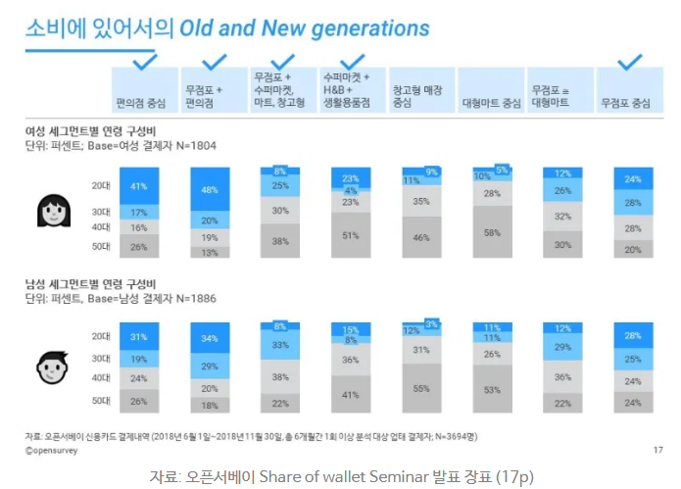
Introduction
Design
Making & Result
Conclusion
맞춤형 할인 제도를 통해 다양한 고객층 확보
학생이면 학생에 맞는 할인율, 할인품목을, 자영업자일 경우
Purpose & Goal
자료
시나리오 배경 – 일부 발췌
마트 주요 고객층의 추이
소매업의 변화 트렌드와 소비자들이 바라는
사항이 무엇인지 명확히 파악하고자
2. 동천마켓을 방문하는 고객의 특성을 파악하여
고객 특성에 맞는 맞춤형 서비스
3. 동천마켓에서 운영하고 있는 모바일 알람 및
각종 서비스를 효과적으로 운영하고자
4. 고객의 효율적인 쇼핑과 신세대들의 취향을
고려하여 매장의 실내 진열방법도 개선

Slide 4
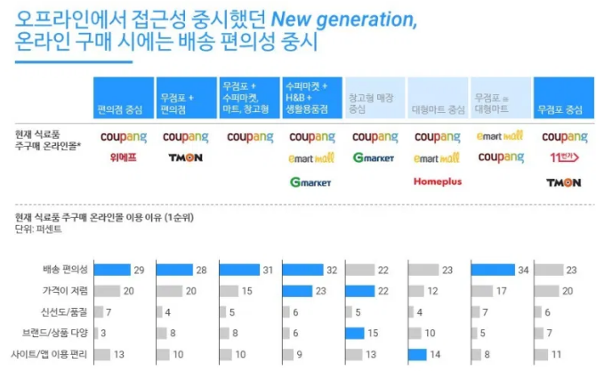
Introduction
Design
Making & Result
Conclusion
맞춤형 할인 제도를 통해 다양한 고객층 확보
학생이면 학생에 맞는 할인율, 할인품목을, 자영업자일 경우
Purpose & Goal
자료
전략 상세설명
온라인과 오프라인 매장의 차이
1. 직업, 성별 등에 따른 할인율 차별화를 하여 다양한 고객층
확보
2. 매장 내 QR코드를 통해 가격을 확인.
3. 가장 소비규모가 큰 자영업자 및 40~50대에 할인율 포커스를
맞춰서 우수고객 확보
4. 고객의 효율적인 쇼핑과 신세대들의 취향을
고려하여 매장의 실내 진열방법도 개선

Slide 5
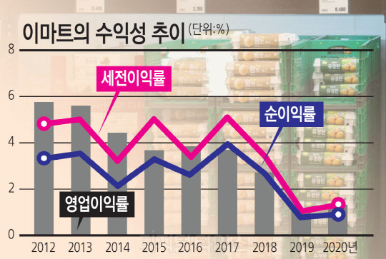
Introduction
Design
Making & Result
Conclusion
맞춤형 할인 제도를 통해 다양한 고객층 확보
학생이면 학생에 맞는 할인율, 할인품목을, 자영업자일 경우
Purpose & Goal
자료
전략 상세설명
대형 마트 매출 추이
1. 직업, 성별 등에 따른 할인율 차별화를 하여 다양한 고객층
확보
2. 매장 내 QR코드를 통해 가격을 확인.
3. 가장 소비규모가 큰 자영업자 및 40~50대에 할인율 포커스를
맞춰서 우수고객 확보
4. 창고형 할인마트를 겨냥한 경쟁력 확보

Slide 6
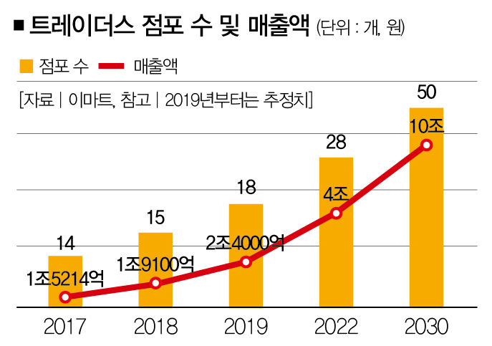

Introduction
Design
Making & Result
Conclusion
맞춤형 할인 제도를 통해 다양한 고객층 확보
직업에 맞는 할인품목 할인률.
Purpose & Goal
자료
전략 상세설명
창고형 마트의 매출 추이
1. 직업, 성별 등에 따른 할인율 차별화를 하여 다양한 고객층
확보.
2. 매장 내 QR코드를 통해 가격을 확인.
3. 직업, 직종별 선호도 조사를 통해 할인 품목, 할인율을 산정.
기대효과
1. 다양한 고객층 확보 및 창고형 마트와 경쟁에서 경쟁력확보.
2. 온라인 쇼핑몰과 차별화된 전략을 통해 온라인 쇼핑몰 보다
강화된 맞춤형 서비스 제공,

Slide 7
Introduction
Design
Making & Result
Conclusion
자영업자 전속계약을 및 유기농 인증 발급으로 브랜드 마케팅 강화
Purpose & Goal
시나리오 배경 – 일부 발췌
유기농 선호도 조사
1. 소비자 사이에 친환경 유기농 관련 제품에 대한 관심과 수요
가 지속적으로 늘어나고 있는 상황
2. 친환경 식품과 물품을 판매하는 마트의 특성
3. 친환경 유기농 판매 브랜드 강화
기타 배경 - 유기농

